Slide 1



TIẾNG VIỆT 1

Slide 2






Khởi động
1

Slide 3
bút chì

Slide 4
ut
ưt
s
ut
sut
́

Slide 5
nứt nẻ
mứt dừa

Slide 6


Slide 7


Slide 8

λǼt

Slide 9


Bài
ap ăp âp
53
Nhận biết
2
ap
Mẹ đạp xe đưa Hà đến lớp.
Khắp phố tấp nập.
ăp
âp
Notes:
Thầy cô nên chiếu slide lên rồi mới chỉnh nhé. Nhìn lệch vậy chứ chiếu lên mới biết ạ

Slide 10
Đọc
3
ap
ăp
âp
đ
ap
đap
.

Slide 11
So sánh
ap
p
ăp
p
âp
a
ă
p
â

Slide 12
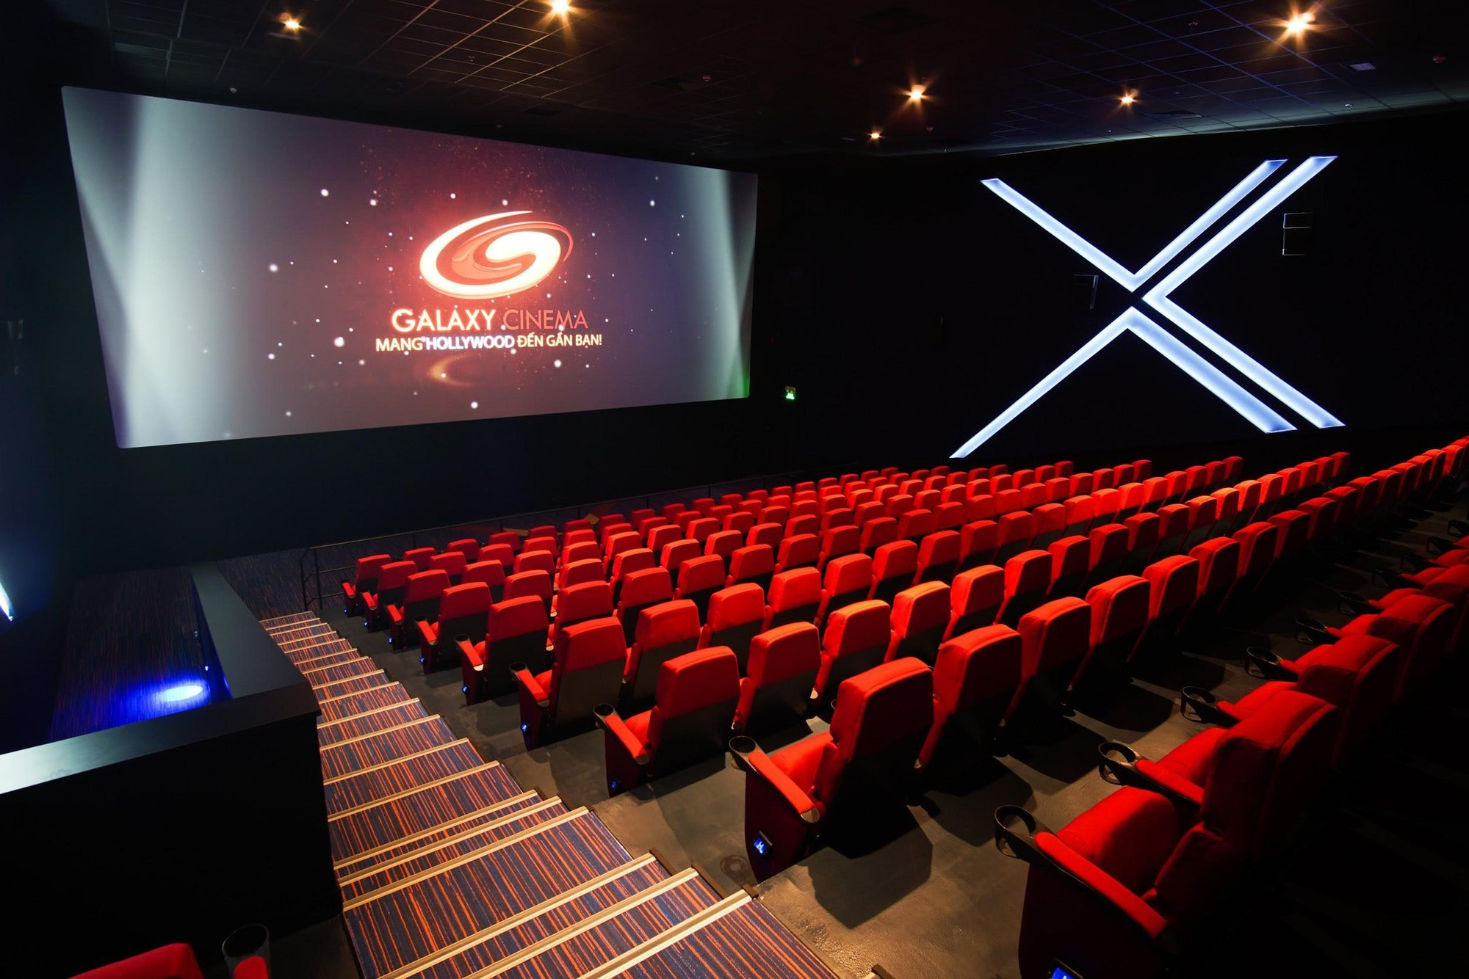
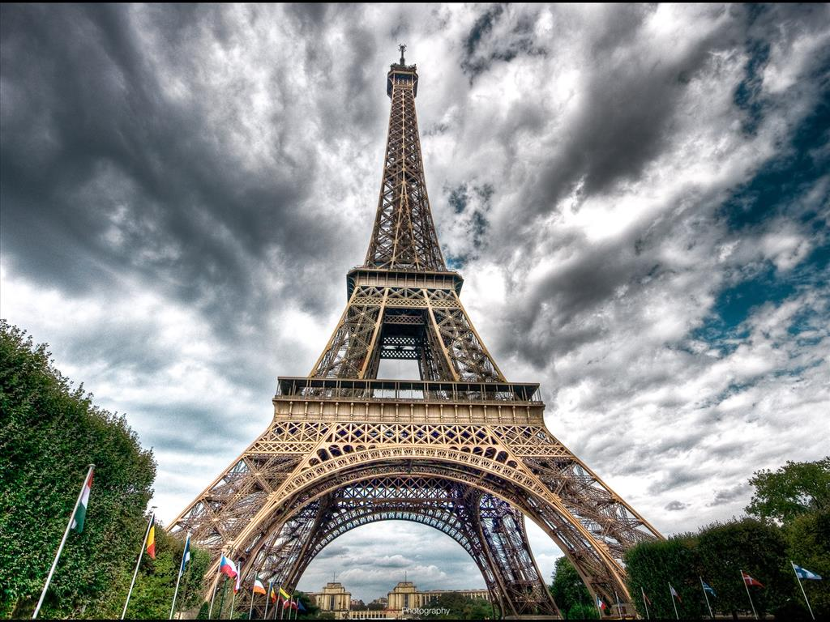
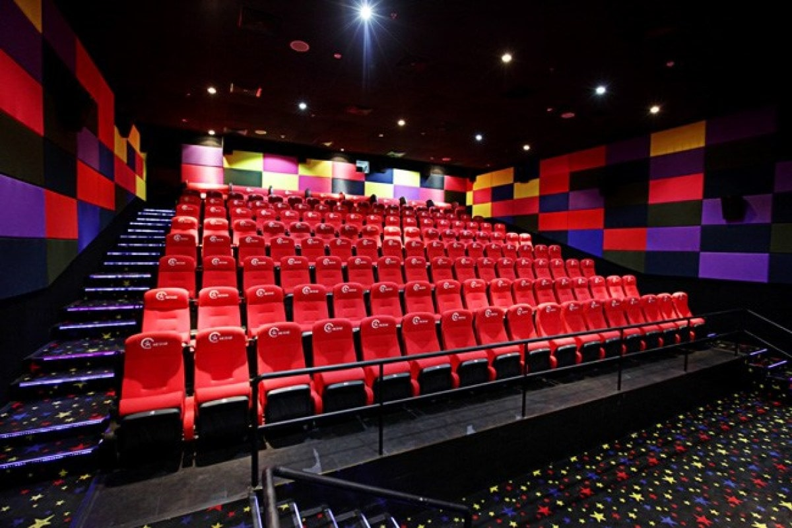
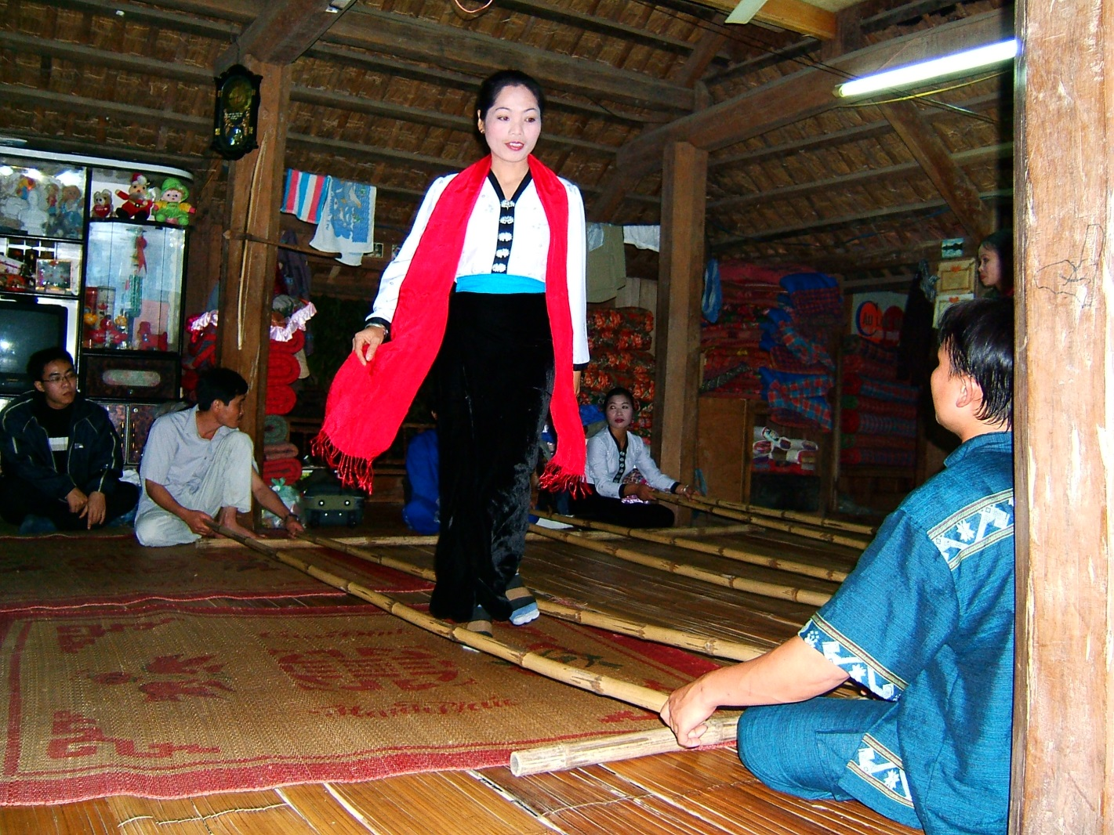
ap
ap
ap
rạp
sạp
tháp

Slide 13

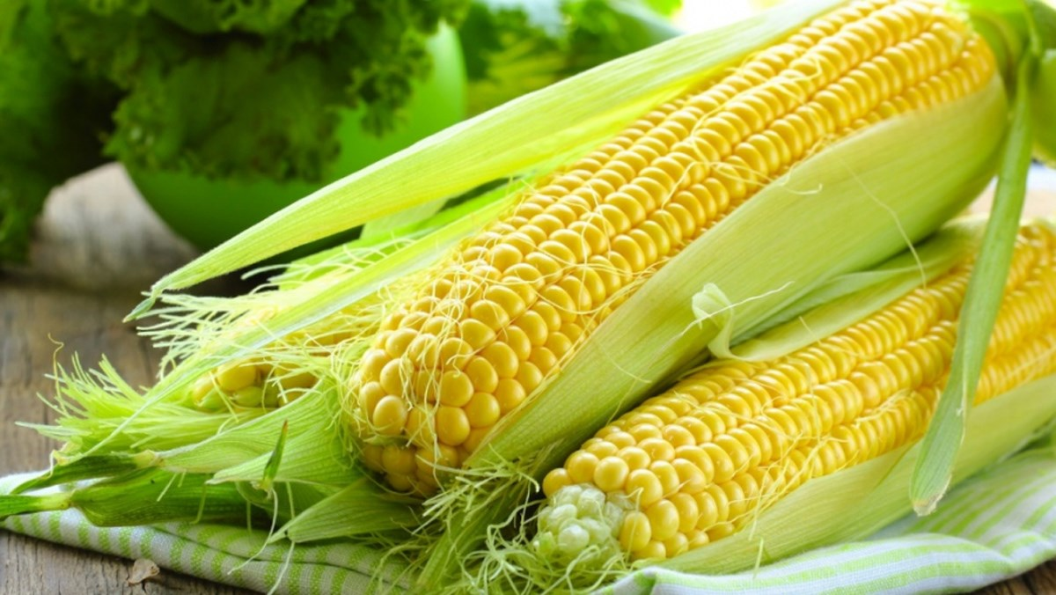
ăp
ăp
ăp
bắp
cặp
gặp

Slide 14

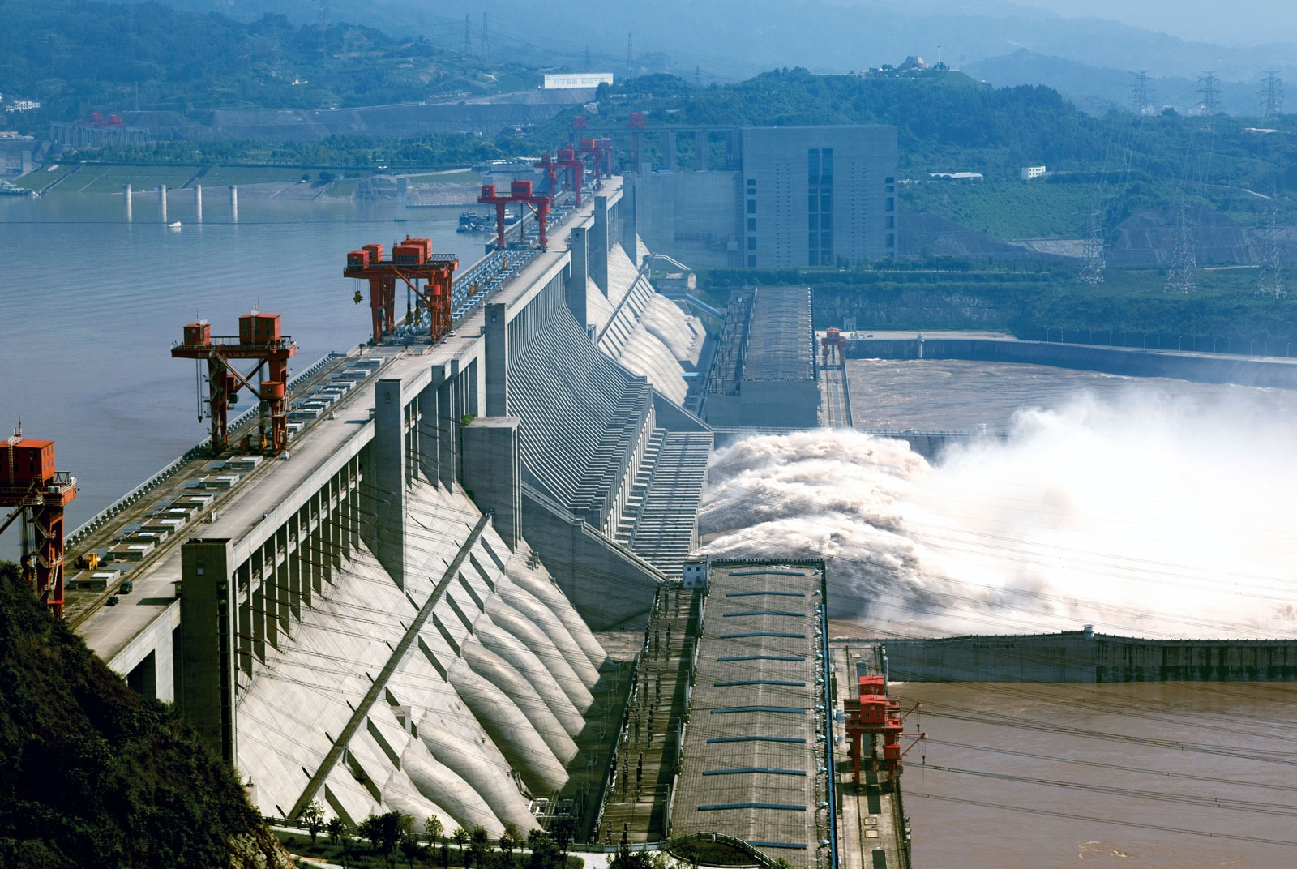
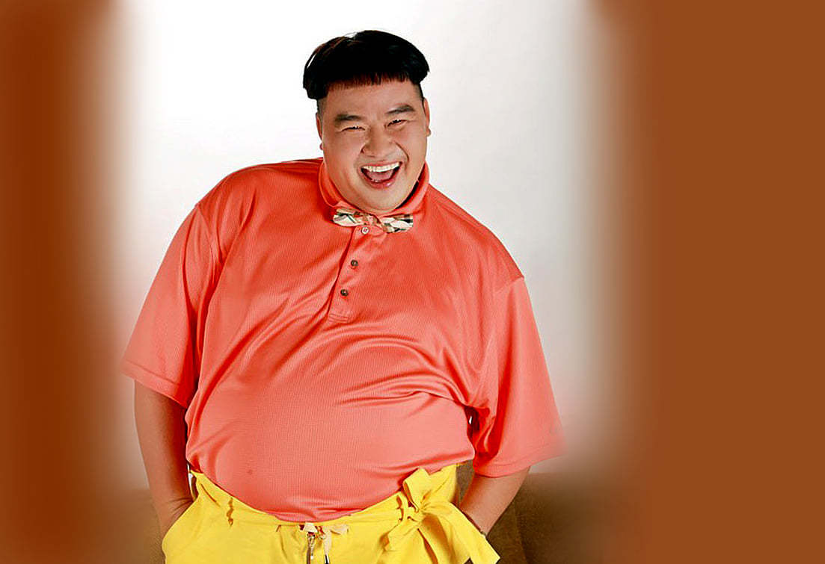
âp
âp
âp
đập
mập
nấp

Slide 15
ap
ap
ap
rạp
sạp
tháp
ăp
ăp
ăp
bắp
cặp
gặp
âp
âp
âp
đập
mập
nấp

Slide 16
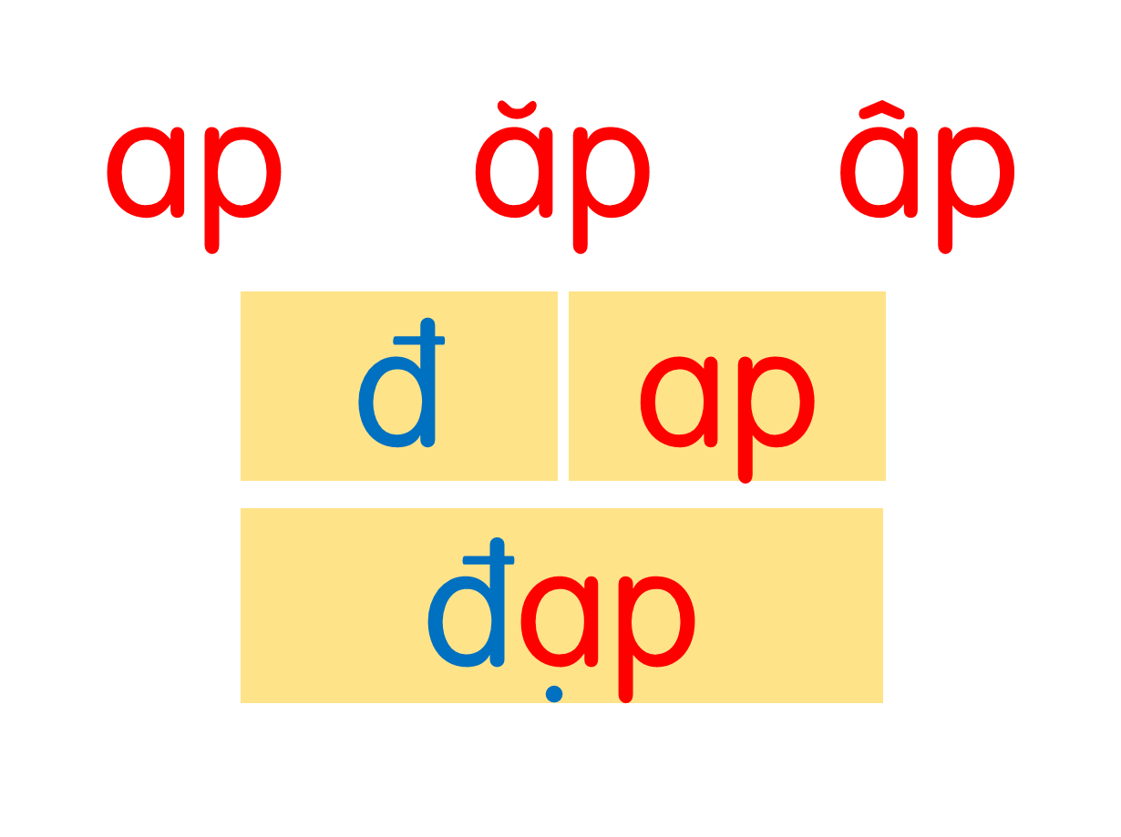
rạp
sạp
tháp
bắp
cặp
gặp
đập
mập
nấp
Notes:
Ôn lại

Slide 17
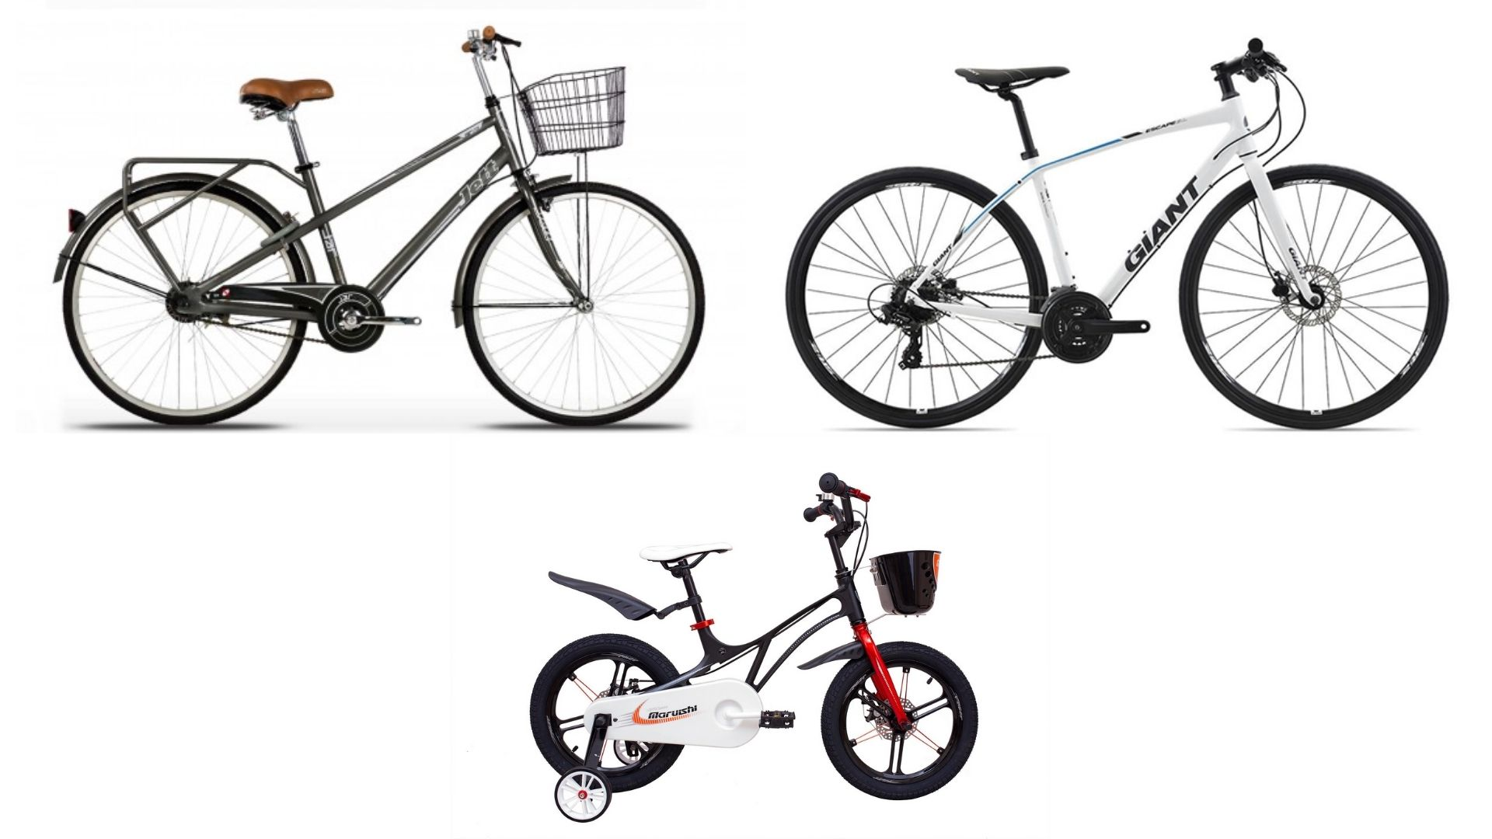
ap
xe đạp
Notes:
Hay còn gọi là CHIM ĐA ĐA

Slide 18
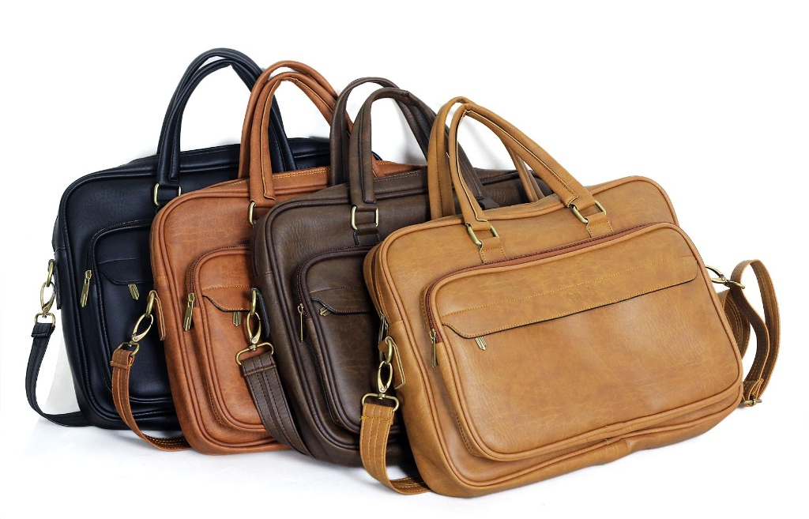
ăp
cặp da

Slide 19
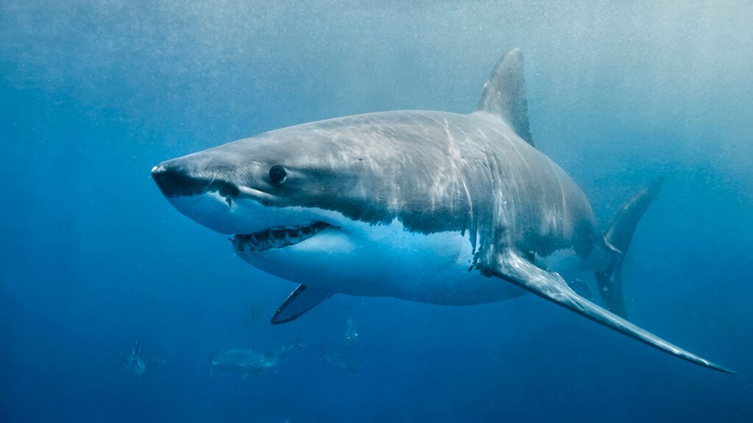
âp
cá mập

Slide 20



xe đạp
cặp da
cá mập

Slide 21
rạp
sạp
tháp
bắp
cặp
gặp
đập
mập
nấp
xe đạp
cặp da
cá mập
Notes:
Ôn lại

Slide 22
Hướng dẫn viết bảng
4
ap
ap

Slide 23


Slide 24
ăp
ăp

Slide 25


Slide 26
âp
âp

Slide 27


Slide 28



đạp
đạp

Slide 29
cặp
cặp

Slide 30
jập
jập

Slide 31
Viết vở
5
ap ap
ăp ăp

Slide 32
Viết vở
5
âp âp

Slide 33
cặp da

Slide 34
cặp da

Slide 35
cá jập

Slide 36
cá jập

Slide 37
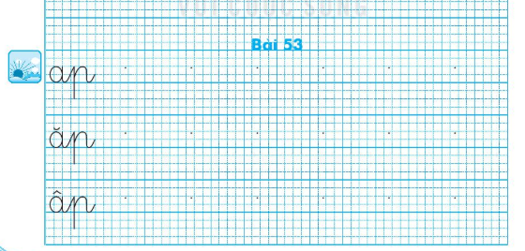
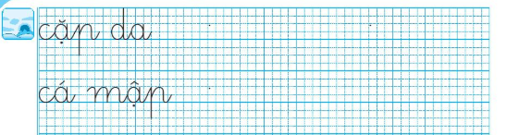

Slide 38
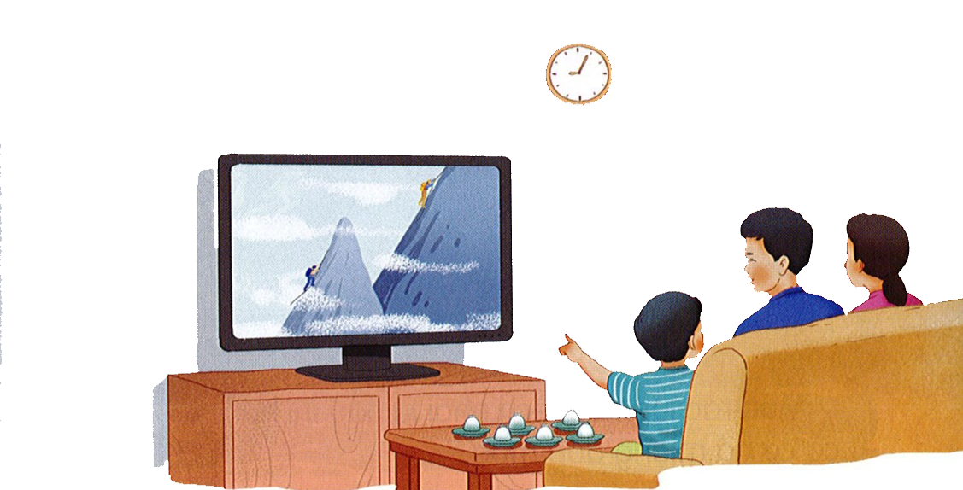
Đọc
6
1
2
Khi ngủ, tôi nằm im lìm, mặt đen sẫm lại. Thức dậy, tôi có thể đưa bạn chu du khắp nơi, khám phá thế giới hấp dẫn, đầy ắp màu sắc. Bạn có thể xem phim, nghe nhạc để có phút giây thư giãn, ấm áp. Tôi là ai?
3
4

Slide 39
Khi ngủ, tôi nằm im lìm, mặt đen sẫm lại. Thức dậy, tôi có thể đưa bạn chu du khắp nơi, khám phá thế giới hấp dẫn, đầy ắp màu sắc. Bạn có thể xem phim, nghe nhạc để có phút giây thư gian, ấm áp. Tôi là ai?
Khi ngủ, “tôi” thế nào?
Thức dậy, tôi có thể làm gì?
Bạn có thể làm gì khi có “tôi”?
“Tôi” là ai?

Slide 40
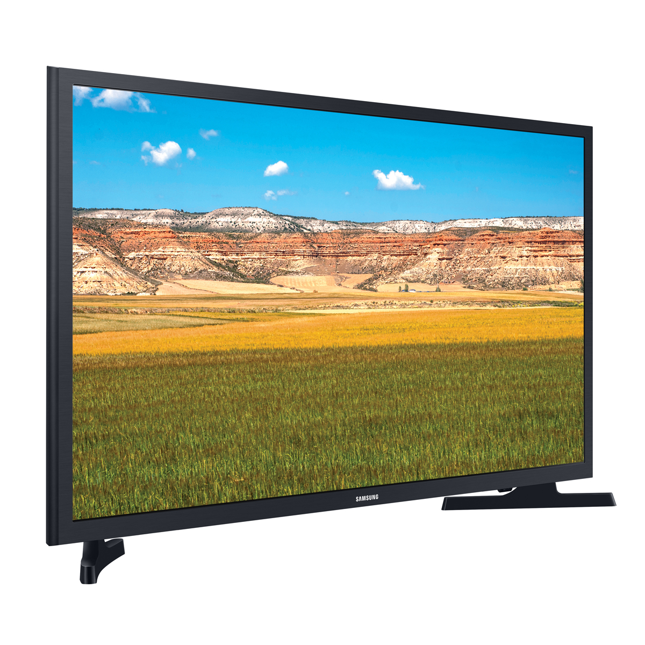
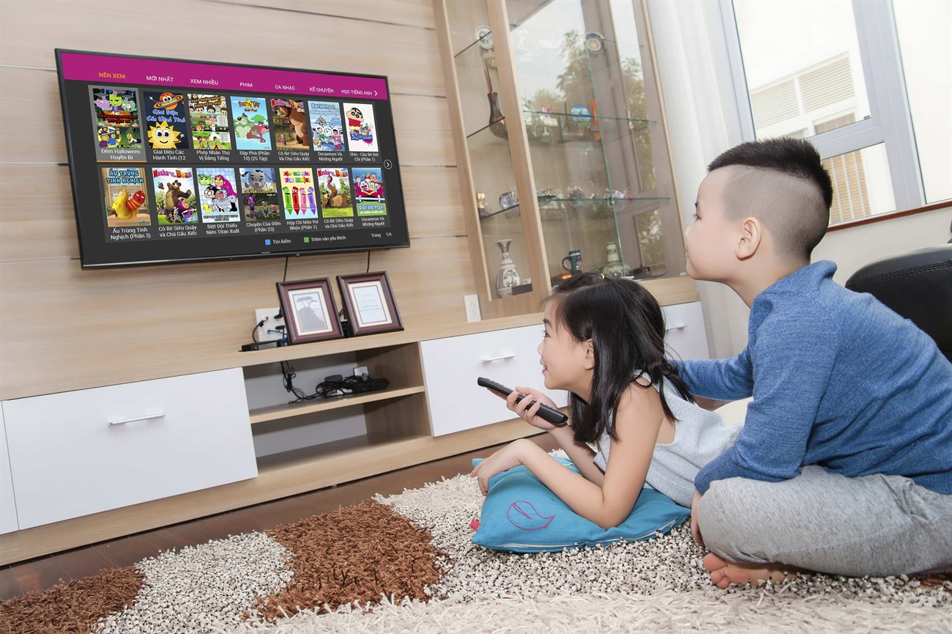

Slide 41
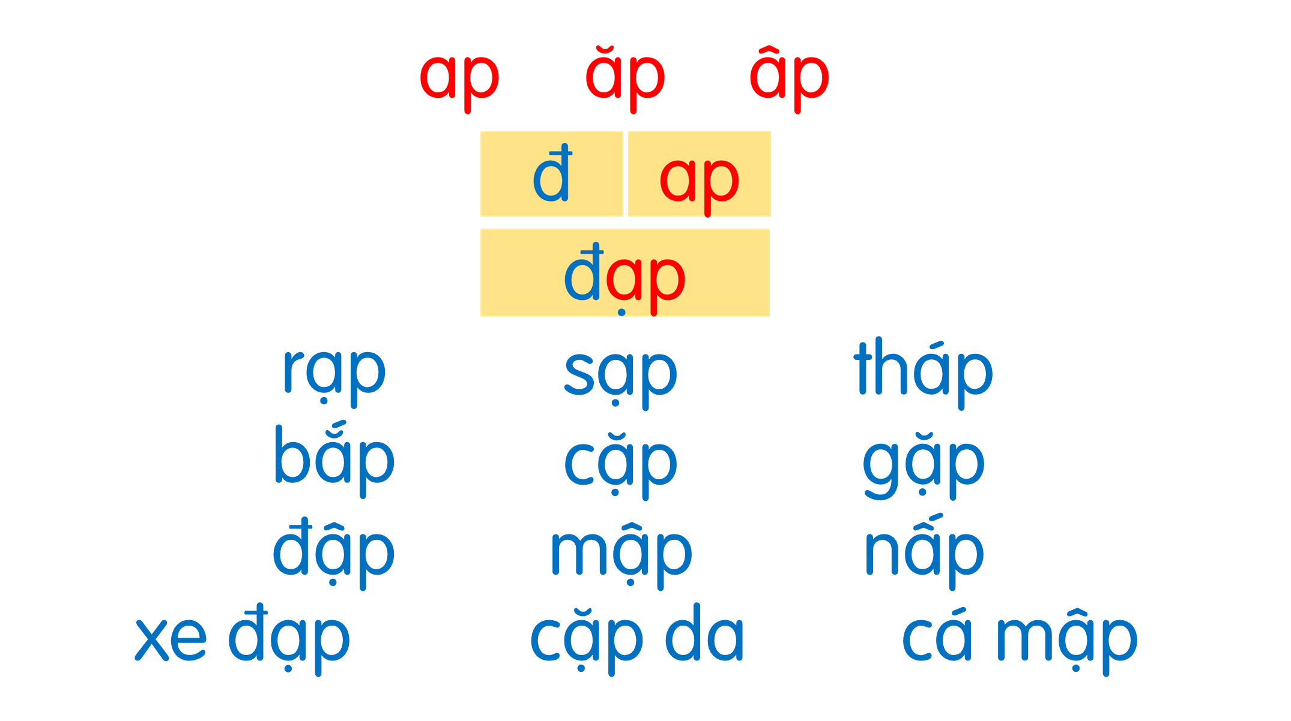
Khi ngủ, tôi nằm im lìm, mặt đen sẫm lại. Thức dậy, tôi có thể đưa bạn chu du khắp nơi, khám phá thế giới hấp dẫn, đầy ắp màu sắc. Bạn có thể xem phim, nghe nhạc để có phút giây thư gian, ấm áp. Tôi là ai?

Slide 42

Nói
7
Đồ vật quen thuộc

Slide 43



Slide 44
Khi ngủ, tôi nằm im lìm, mặt đen sẫm lại. Thức dậy, tôi có thể đưa bạn chu du khắp nơi, khám phá thế giới hấp dẫn, đầy ắp màu sắc. Bạn có thể xem phim, nghe nhạc để có phút giây thư gian, ấm áp. Tôi là ai?

Slide 45

Dặn dò

Slide 46

Người soạn : Phan Thị Linh
Năm sinh : 1990
Đơn vị công tác : Trường TH và THCS FPT
LH : 0916.604.268
Thân chào Quý Thầy Cô!
Rất mong nhận được phản hồi và góp ý từ Quý Thầy Cô để bộ giáo án ppt được hoàn thiện hơn.
Mọi thông tin phản hồi mong được QTC gửi về:
+ Zalo: 0916.604.268
+ Facebook cá nhân: https://www.facebook.com/nhilinh.phan/
+ Nhóm chia sẻ tài liệu: https://www.facebook.com/groups/443096903751589

